Slide 1
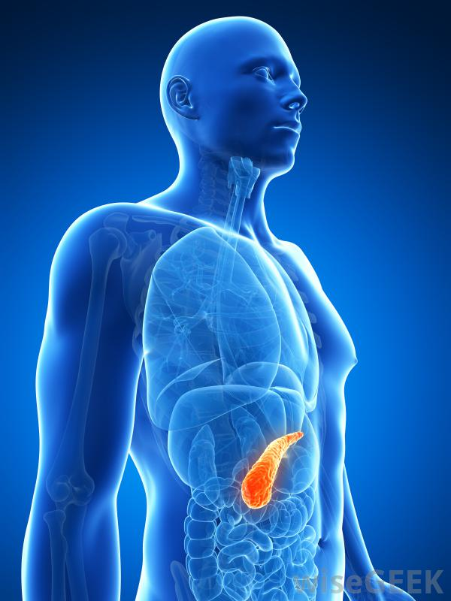
Endokrin Pankreas

Slide 2
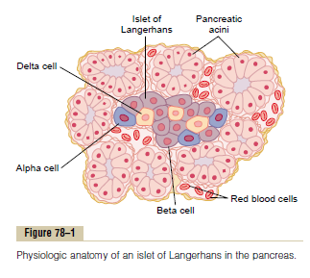
Pankreasın işlevsel anatomisi

Slide 3
Pankreasın İşlevsel Anatomisi
Acini (duedonuma verilen sindrim enzimlerinin sentezi)
Langerhans Adacıkları (kana verilen insülin ve glukagonun sentezi)

Slide 4
Endokrin Pankreas
Langerhans adacıklarının bulunduğu kısımdır.
İnsan pankreasında çapları 0,3mm’yi bulan 1 ila 2 milyon Langerhans adacığı bulunur.
Burada dört temel hücre tipi bulunur.
α hücreleri: Glukagon salgılar
β hücreleri: İnsülin salgılar
δ hücreleri: Somatostatin salgılar
PP hücreleri: Pankreatik polipeptit salgılar

Slide 5
Kan Glukozunun Regülasyonu

Slide 6
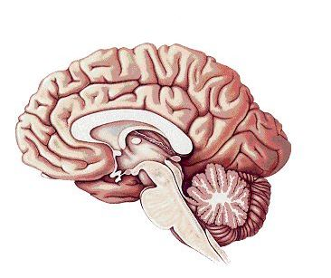
Merkezi Sinir Sisteminin Enerjisinin Tedariki
GLİKOZ SENTEZİ
GLİKOJEN DEPOLARI
<1 DAKİKA
GLUKOZ
SERBEST YAĞ ASİDİ
(Uzamış açlık koşulları hariç)
İki Temel Perspektif
Kan şekeri regülasyonunun temel amacı beyni hipoglisemiden korumaktır!
Kan şekeri regülasyonunu anlamak için karaciğer ile diğer dokuların farkını anlamak gereklidir!

Slide 7
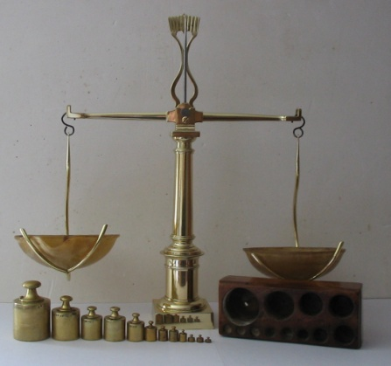
Sistemik Glukoz Dengesi
Dolaşıma Glukoz Girişi
Dolaşımdan Glukoz Çıkışı
Glukoz Emilimi
Beynin süregelen glukoz ihtiyacı
(%60 basal)
Endojen Glukoz Üretimi
Glikojenoliz, Glukoneogenez
Diğer dokuların değişken glukoz ihtiyaçları

Slide 8
Glikojenoliz
(Glikoz)n şeklinde formülüze edilen depo formu
Çizgili kas ve karaciğerde ağırlıklı birikim
Osmotik basınç değişmeksizin glikoz depolama

Slide 9
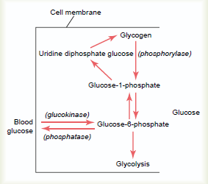
Glikojenoliz

Slide 10
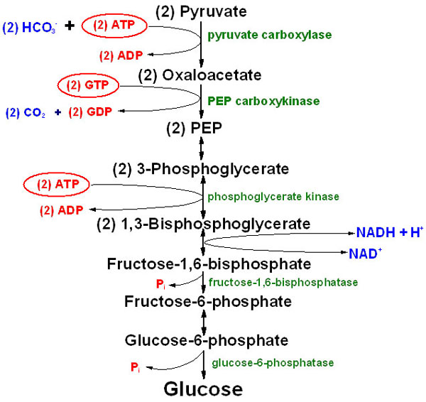
Glukoneogenez

Slide 11
Dolaşımdan Glukoz Çıkışı
Glukozun hücre içine alınması iki yolla olur;
Kolaylaştırılmış Diffüzyon (Diğer hücrelerde)
Na⁺– Glukoz Antiporter (Fırça Kenarda)

Slide 12
Temel Glukoz Taşıyıcıları
Taşıyıcı | Lokalizasyon | Fonksiyon
GLUT 1 | Tüm hücreler | Bazal Glukoz Uptake (tek yönlü)
GLUT 2 | Karaciğer, Pankreas | Hiperglisemik koşullarda hızlı glukoz alımı (Karaciğer), İnsülin salınımı regülasyonu (pankreas) (çift yönlü)
GLUT 3 | Beyin(nöronal) | Bazal Glukoz Uptake
GLUT 4 | Yağ, kalp ve iskelet kası hücreleri | İnsülin ile kontrol
GLUT 5 | İnce Barsak,testis, böbrek, sperm | Primer fruktoz transportu
SGLT 1 | İnce Barsak ve Böbrek | Na⁺ ile kotransport

Slide 13
Glukozun Fosforilasyonu
GLUKOZ
Hekzokinaz
GLUKOZ-6-FOSFAT
Hücre dışına kaçamaz.
Osmotik dengeyi bozamaz.
Glukokinaz

Slide 14
Glikojen Sentezi
Fosfoglukomutaz
Glukoz-6-fosfataz
GLUKOZ
Glukoz-6-fosfat
Pirüvat/Laktat
Glukoz-6-fosfat dehidrojenaz
Heksoz-monofosfat Yolu

Slide 15
Farkları
Hekzokinaz | Glukokinaz
Bütün hücrelerde mevcuttur. | KC ve Pankreas β-hücrelerinde bulunur.
Glukoz harici heksozları da fosforiller. | Glukoza spesifiktir.
Km düşük (glukoza yüksek affinite) | Km yüksek (glukoza düşük affinite)
V max düşük | V max yüksek
Glukoz-6-fosfat (kendi ürünü) ile allosterik olarak inhibe olur. | İnsülin ile indüklenir. Allosterik olarak inhibe olmaz.

Slide 16
REGÜLASYON

Slide 17
Durumlar
Absorbatif Durum: (DEPOLA)
(İnsülin)
b) Postabsorbatif Durum: (DEPOLARI KULLAN) (Epinefrin, Glukagon, Kortizol,GH)

Slide 18
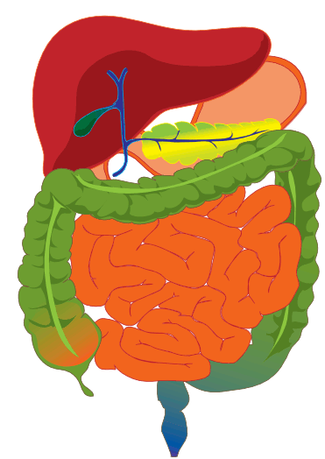
Postprandiyal Dönem
(ABSORBATİF DÖNEM)
GLUKOZ
DOLAŞIM
Hiperglisemi

Slide 19
Glukoz Düzeyi Algısı
Kan Glukozu Artışı
GLUT2
β-hücrelerinde Glukoz artışı
ATP Artışı
ATP(inhibe eder)
-
ATP Duyarlı K⁺ kanalları
DEPOLARİZASYON
(insülin salınımı)

Slide 20
İnsülin Cevabı
GLUT4
GLUT4
GLUKOKİNAZ
Kan glukoz konsantrasyonu düşer!

Slide 21
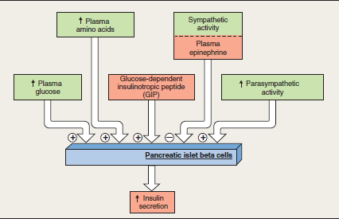
İnsülin Sekresyonunun Kontolü
TEMEL MEKANİZMA
DİĞER MEKANİZMALAR
Plazma Glukozu
PLAZMA İNSÜLİNİ

Slide 22
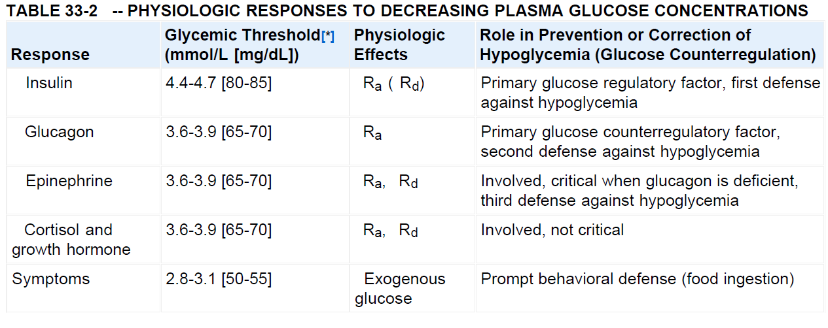
Hipoglisemi
1
2
3

Slide 23
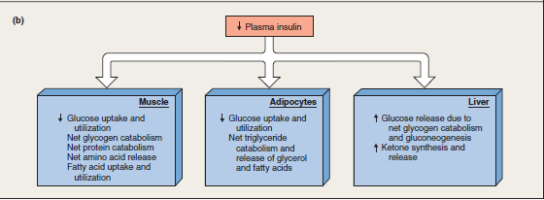
İnsülin Azalımı
Kan Glukozu
Serbest Yağ Asitleri
Ketojenik Etki

Slide 24
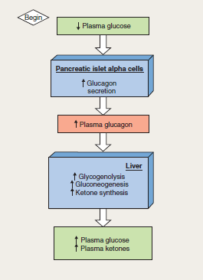
Glukagon Artışı

Slide 25
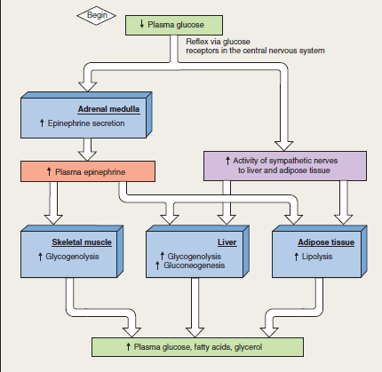
Sempatik Aktivasyon
SEMPATİK AKTİVASYON
β₂
β₂
β₂
β₂ Glukagon aktivasyonu
α₂ İnsülin inhibisyonu

Slide 26
Glikojenoliz
(Glukoz)n + Pi
Glikojen Fosforilaz A
(Glukoz)n-1 + Glukoz-1-fosfat
Glikojen Fosforilaz B
Glukoz(KC)
Laktat(Kas)
Epinefrin, Glukagon
Glikojen depoları bir saat kadar dayanır!

Slide 27
Postabsorbatif Dönem (Açlık)
Glukoneogenez 720kcal/gün
İhtiyaç 1500-3000 kcal/gün
Glukoz cimriliği (Glucose sparing)

Slide 28
Postabsorbatif Dönem (Açlık)
Karaciğer yağ asitlerini keton cisimlerine yıkarak kana verir.
Keton cisimleri hem beyin hem de diğer dokular tarafından enerji kaynağı olarak kullanılabilmektedir.
Keton cisimlerinde biri olan asetonun nefes ile dışarı atılması nefese karakteristik açlık kokusunu verir.

Slide 29
Postabsorbatif Dönem (Açlık)
Açlığın ilerleyen dönemlerinde keton konsantrasyonu artar. Bu fenomenin hayatta kalmaya katkısı büyüktür.
Beynin glukoza olan ihtiyacının düşürülmesi demek daha az glukoneogenez ihtiyacı demektir. Glukoneogenezde harcanan amino asitlerin korunması demektir. Böylece kas yıkımı geciktirilebilir.

Slide 30
GLOKOKORTİKOİDLER
Glukokortikoidlerin %95’ini kortizol oluşturur.

Slide 31
Kortizol Salımı
Neredeyse Her Tür STRES
ACTH
KORTİSOL
(Anterior Hipofiz)
(Adrenal Kortex)
Neredeyse her tip travma
Enfeksiyon
Aşırı sıcak ve soğuk
NE ve diğer sempatomimetik ajan enjeksiyonu
Ameliyat
Deri altına nekrotizan ajan enjeksiyonu
Canlının hareket kabiliyetini kısıtlayacak bağlamalar
Neredeyse her tip takatten düşürücü hastalık

Slide 32
En Önemli İki Etki
Kortizol amino asitleri glukoza çevirmeyi sağlayan enzimlerin sentezini arttırır. (Glukoneogenez enzimleri)
Kortizol kastan (öncelikle hayati olmayan) amino asitlerin mobilizasyonunu sağlar.(Glukoneogenez prekürsörleri)

Slide 33
Neden Önemli?
Glukoneogenez artışı karaciğer hücrelerinde glikojen depolarının doldurulmasını sağlar.
Böylece kortisol epinefrin ve glukagona postabsorbatif dönemde de karaciğerde glikojenoliz ile kan şekerini yükseltme fırsatı verir.

Slide 34
Streste Faydası Nedir?
Kortizolün yararı, kandaki amino asit ve glukoz konsantrasyonlarını arttırarak stres anında oluşabilecek çeşitli ihtiyaçlarda hücrelerin ani kullanımına sunabilmek olarak düşünülmüştür.
Yaralanmış dokular hemen amino asitleri alarak tamir sürecine geçebilir, enerji olarak glukozu kullanabilir.

Slide 35
Diğer Etkisi
Kortizol bir miktar, hücrelerin glukoz kullanımını da düşürür. Mekanizması belirsiz.

Slide 36
Adrenal Diyabet
Hem artmış glukoneogenez, hem de glukoz kullanımının düşmesi doğal olarak kan şekerini yükseltir. (Diyabetojenik Etki)
Buna bağlı olarak insülin yükselir. Ancak insülin normal koşullarda olduğu kadar etkili değildir.
Glukokortikoidlerin, dokuların insülin hassasiyetini düşürdüğünü düşünülmektedir.
Sonuç olarak tıpkı pitütier diabette olduğu gibi glukokortikoidlerin aşırı salınması adrenal diabete neden olabilir.

Slide 37
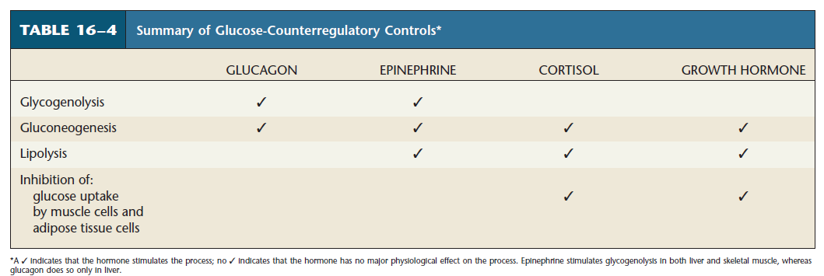
GH ve Özet
Anti-insülin etki
GH ve kortizol her zaman absorvatif-postabsorvatif siklusu takip etmek zorunda değildir, ancak kanda lipid ve glukoz metabolizmasının regülasyonu için bazal konsantrasyonlarda bulunmaları şarttır!

Slide 38
Diyabet
Teşhis
Tiplendirme
Diyabetik ketoasidoz
Dehidrasyon
Hiperventilasyon
Ağız kokusu
Oral antidiyabetikler

